Slide 1
Lutero e la Riforma protestante

Slide 2
Importanza della Riforma
Rompe l’unità religiosa del mondo occidentale incentrata su Roma
Sottolinea l’importanza della coscienza e della responsabilità
Promuove la lettura e l’alfabetizzazione
Evidenzia il ruolo della stampa nella società
Valorizza il successo nella professione e promuove lo sviluppo del capitalismo

Slide 3
“Non posso né voglio ritrattare nulla, poiché non è né sicuro né onesto agire contro la propria coscienza." (Lutero)

Slide 4
Cause
Causa scatenante: la vendita delle indulgenze promossa dal papa per costruire la cupola di San Pietro a Roma
Cause economiche: grande ricchezza della Chiesa di Roma;
Cause religiose: decadenza morale della Chiesa (concubinato; nicolaismo, ovvero la tendenza ad ammettere il matrimonio dei preti; simonìa o vendita delle cariche ecclesiastiche; non residenza dei vescovi nel luogo dell’ufficio; vendita delle indulgenze). Molti ecclesiastici vedono in Lutero l’ultima occasione per riformare la Chiesa, dopo i movimenti pauperistici e gli eretici del ‘300.
Cause etniche: risveglio del sentimento di nazionalità presso molti popoli, specialmente in Germania, dove non si voleva più sottostare alle tassazioni di Roma; rompere con Roma significava affermare la propria identità nazionale
Cause politiche: Lutero riscuote il consenso di vari strati della società tedesca:
lo appoggiano i grandi feudatari tedeschi o prìncipi elettori che sono nemici sia del papato che dell’impero cattolico guidato da Carlo V
lo appoggia la piccola nobiltà tedesca, cioè i cavalieri, che pensa di appropriarsi dei possedimenti ecclesiastici (nei cavalieri qualcuno vedeva la nuova classe dirigente dello Stato tedesco unificato e non più sotto il controllo dei feudatari laici ed ecclesiastici → rivolta dei cavalieri, repressa da una lega di feudatari)
lo appoggiano le frange più povere del proletariato urbano e i contadini che coglievano nelle idee di Lutero soprattutto l’aspetto di rivolta verso le autorità e volevano approfittarne per riscattarsi da una situazione di secolare oppressione → rivolta dei contadini (la rivoluzione capeggiata da T. Müntzer e la dura repressione a Frankenhausen)
lo appoggiavano, per ragioni opposte i borghesi che invece avevano colto nelle sue idee, più giustamente dei contadini, un invito all’ordine e all’obbedienza, dovuto alla radicale malvagità dell’uomo (secondo Lutero l’autorità statale deve essere dura con i sudditi perché l’uomo è per natura cattivo); Lutero di fatti si schiererà contro i contadini e farà reprimere la loro rivolta.

Slide 5
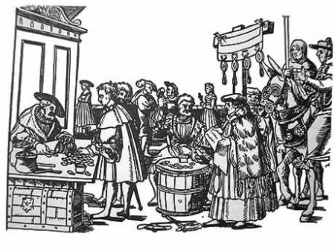
La vendita delle indulgenze

Slide 6
Gli eventi
Le idee contrarie alla vendita delle indulgenze
L’inizio del conflitto con Roma: le 95 tesi (1517) e la scomunica (1521)
L’appoggio dei principi tedeschi e il rapimento di Lutero; la traduzione della Bibbia in tedesco
Le rivolte della piccola nobiltà e dei contadini
Lutero si sposa
Le guerre tra cattolici e protestanti, la diffusione della riforma e la Pace di Augusta (1555: i sudditi seguono la religione del principe)
L’epoca delle guerre di religione in Europa (1517-1648)

Slide 7
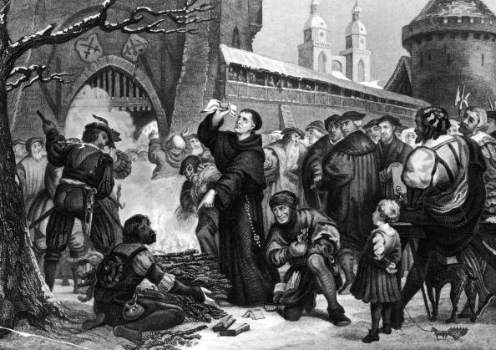
Lutero brucia la bolla che lo scomunica

Slide 8
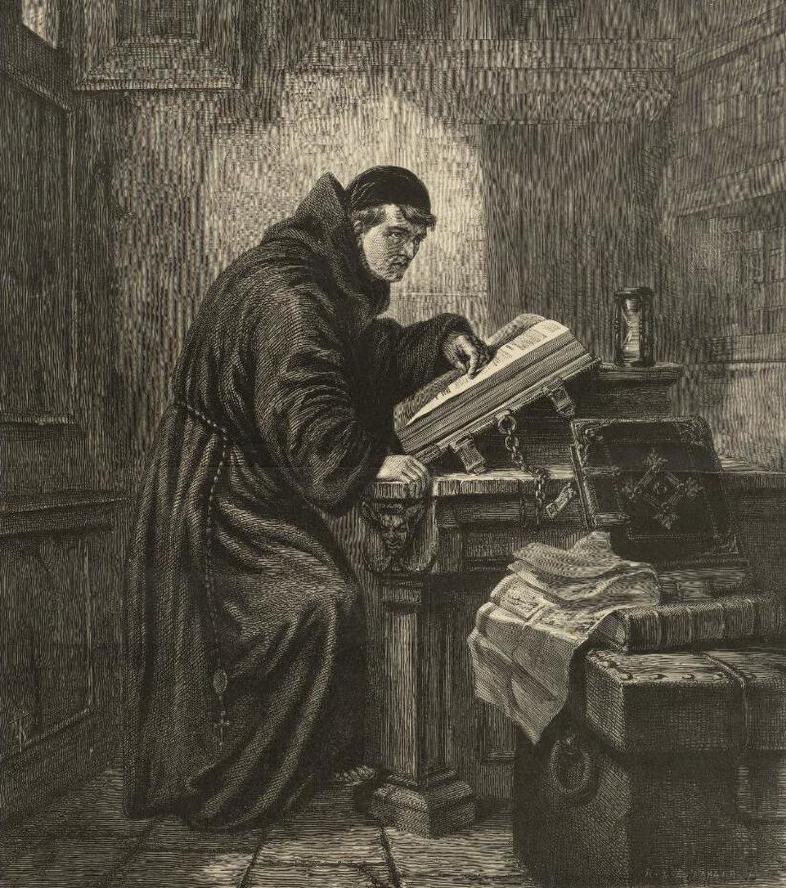
Lutero traduce la Bibbia in tedesco

Slide 9
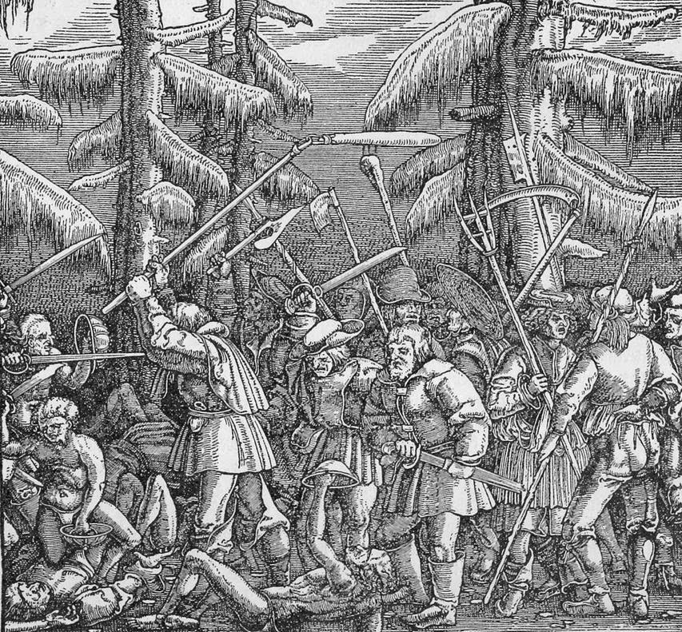
Le rivolte dei contadini

Slide 10
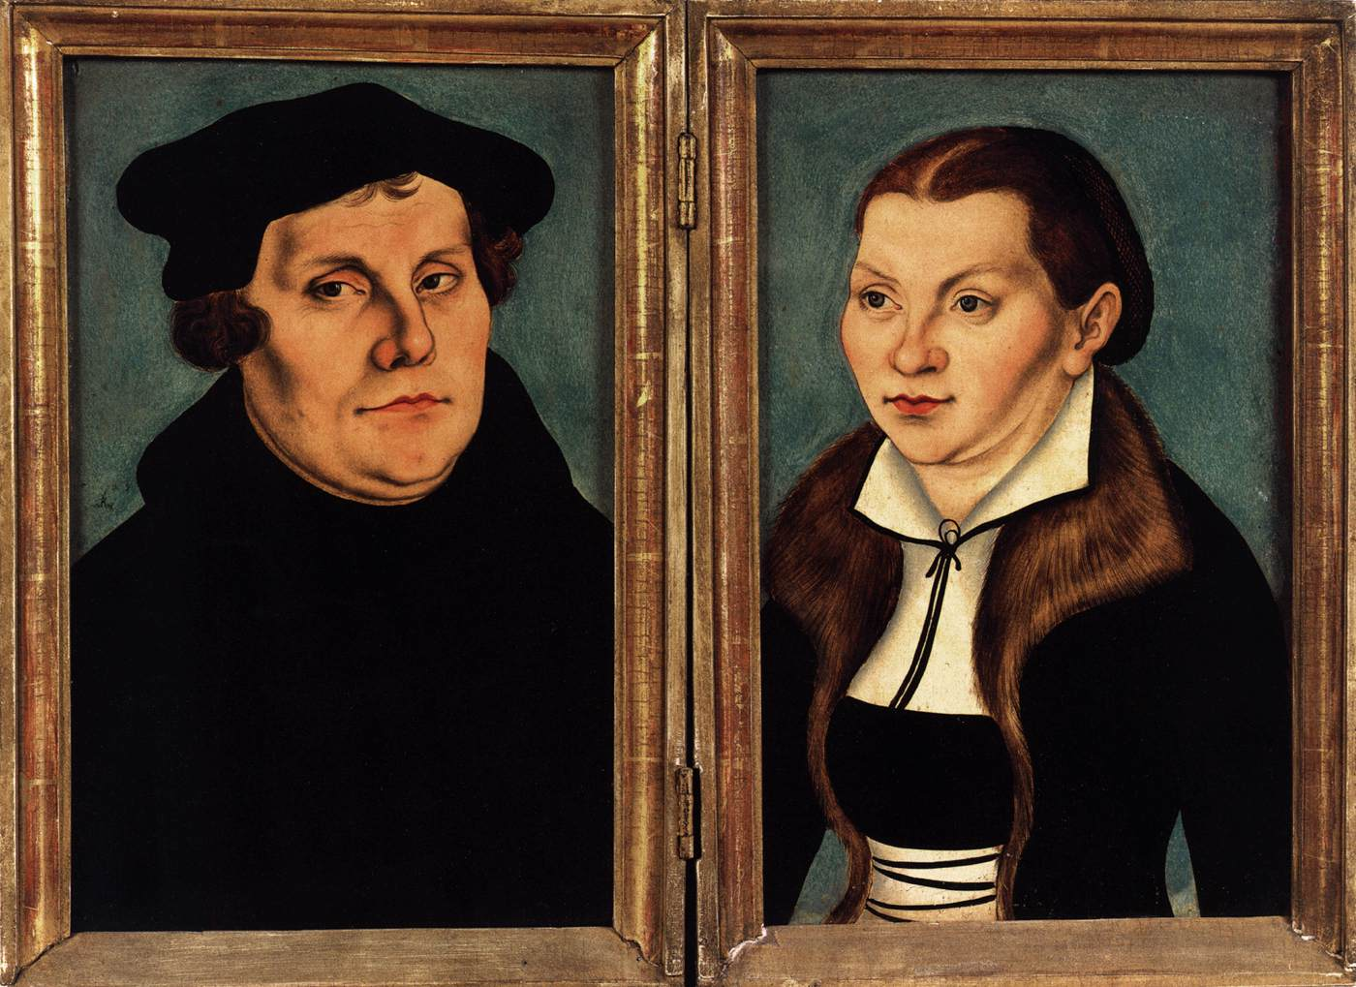
Lutero e la moglie Caterina von Bora

Slide 11
La teologia di Lutero
Colpa e peccato originale: l’uomo è cattivo e ha bisogno di salvezza.
Impossibilità di compiere opere buone (perché si è cattivi) mediante le quali ottenere la salvezza. La salvezza si ottiene attraverso la sola fede nell’aiuto divino.
E’ Dio che decide chi salvare (dottrina della predestinazione), l’uomo non è libero di salvarsi da solo, non può fare niente per ottenere la salvezza (servo arbitrio), se non sperare nella sua Grazia. Se l’uomo potesse influire sulla decisione divina, Dio e l’uomo sarebbero sullo stesso piano.
Ci sono solo due sacramenti (battesimo ed eucarestia): gli unici che testimoniano la nostra fede in Dio, gli altri sono ritualità esteriore (es. celibato) volti a ottenere l’aiuto di Dio, che si può ottenere solo mediante la fede.
Libero esame: il rapporto tra il fedele e Dio è diretto, le Scritture vanno lette liberamente e direttamente e perciò tutti siamo sacerdoti, non ci sono intermediari tra noi e Dio (sacerdozio universale).

Slide 12
Il calvinismo
“il Signore mette un segno su coloro che ha scelti” (Calvino)

Slide 13
Punti chiave del calvinismo
Punti chiave:
Insistenza sul tema della predestinazione
Si può riconoscere chi è predestinato alla salvezza dal
Dal successo nella professione,
dalla saldezza della sua fede
e dal suo rigore morale cioè se conduce una vita retta e disciplinata
Conseguenze:
Le comunità calviniste sono improntate a rettitudine morale
I fedeli cercano di conseguire successo nella professione e negli affari (differente valutazione del denaro rispetto al cristianesimo medievale)

Slide 14
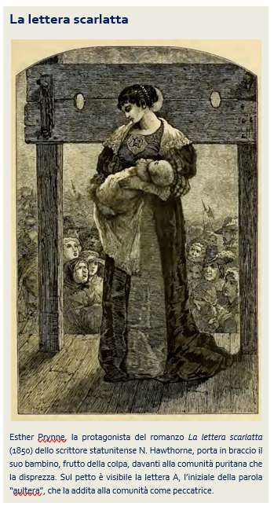

Slide 16
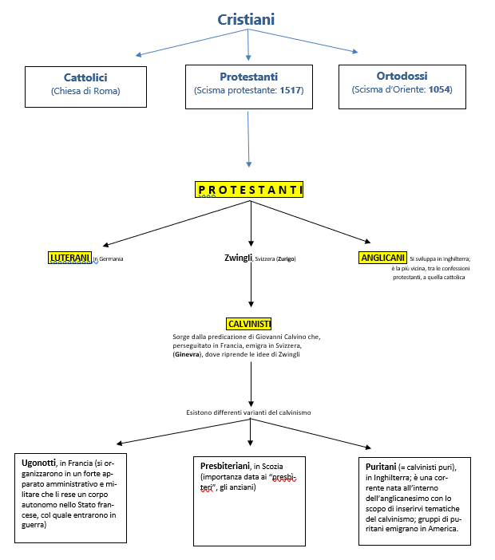

Slide 17
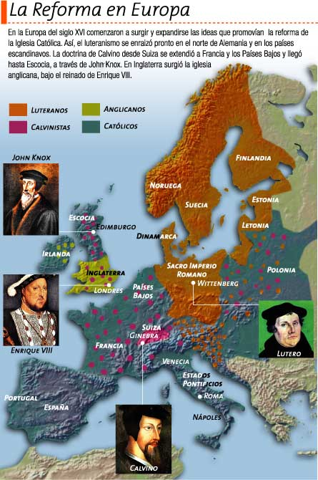

Slide 18
Le guerre di religione in Europa (1517-1648)
Sono una serie di conflitti tra cattolici, protestanti e calvinisti, che percorrono l’Europa a partire dalla Riforma protestante (1517) fino alla Guerra dei Trent’anni (1648, Pace di Westfalia).
Le tappe principali delle guerre di religione sono le seguenti:
La guerra fra l’imperatore del Sacro Romano Impero e i principi protestanti tedeschi. Si conclude con la pace di Augusta , nel 1555, che riconosce la libertà religiosa fra Stato e Stato: ogni principe può professare la propria religione ed i suoi sudditi si adeguano, diversamente hanno il diritto di emigrare (cuius regio eius religio).
Le guerre civili in Francia tra ugonotti (i calvinisti francesi) e cattolici, tra il 1560 e il 1598. Si concludono con l’Editto di Nantes che riconosce la libertà religiosa agli ugonotti. Per la prima volta, nello Stesso stato possono esserci più confessioni religiose.
Guerre tra cantoni cattolici e protestanti in Svizzera
Guerre di religione nei paesi bassi → nascita dell’Olanda
Le lotte religiose in Inghilterra connesse alla separazione della chiesa inglese da quella cattolica (scisma anglicano).
La guerra dei Trent’anni (1618-48), considerata la conclusione delle guerre di religione. Con essa vengono parificati, all’interno dell’Impero, i diritti civili di tutte le confessioni religiose: cattolica, protestante, calvinista.

